Slide 1

React Native
Applications mobiles natives avec React.js
Stan Chollet
github.com/tsunammis
@tsunammis
Merci à @brentvatne pour son aide.

Slide 2
Pour du web, générer des vues depuis le serveur, c’est simple non ?
Récupérer les données qui doivent être utilisées dans la vue
Insérer les données dans la vue
Générer la page (HTML) d’un seul coup

Slide 3
Ça l’est un peu moins depuis le client.
Option #1: Récupérer du HTML partiel depuis le server
Envoi d’une requête vers le serveur pour récupérer une partie de la vue (HTML)
Remplacer/ajouter une partie de la vue avec le HTML récupéré
Option #2: Génération de la vue côté client
Envoi d’une requête vers le serveur pour récupérer les données à afficher (JSON, XML)
Ajouter / Supprimer / Modifier les éléments du DOM
$(‘.todo’).addClass(‘completed’);
$(‘.list’).append(‘<li class="todo">’ + todoName + ’</li>’ );

Slide 4
Remplacer des parties du DOM
C’est lent ….. Ça impact les différents états du DOM (Focus, Scroll position …) Le code est difficile à maintenir Le code est difficile à écrire

Slide 5
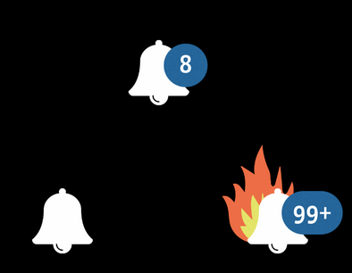
Imperative UI

Slide 6
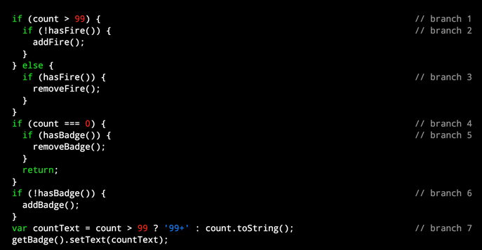
Thanks @steveluscher and @brentvatne

Slide 7
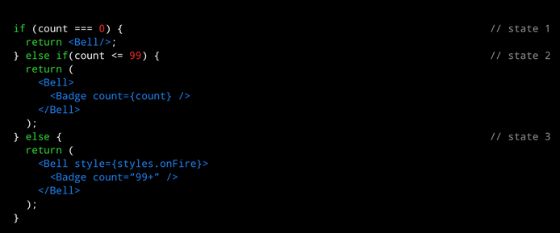
Functional UI

Slide 8
C’est lent de re-construire la totalité du DOM à chaque fois qu’une donnée change, non ?

Slide 9
Virtual DOM
IDEALE: Re-constuire la totalité de l’application à chaque fois qu’une donnée change.
PROBLEME: Le DOM est stateful, complex, et il est difficile de le manipuler.
SOLUTION:
- Créer un « mirroir » du DOM appelé « Virtual DOM tree »
- re-construire la totalité du Virtual DOM à chaque changement
- effectuer un diff entre l’ancien état du DOM et le nouveau
- effectuer le minimum d’opérations sur le DOM pour refléter l’état du nouveau « Virtual DOM »

Slide 10
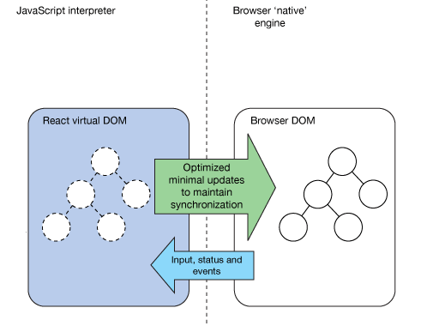
Source: http://www.ibm.com/developerworks/library/wa-react-intro/index.html

Slide 11
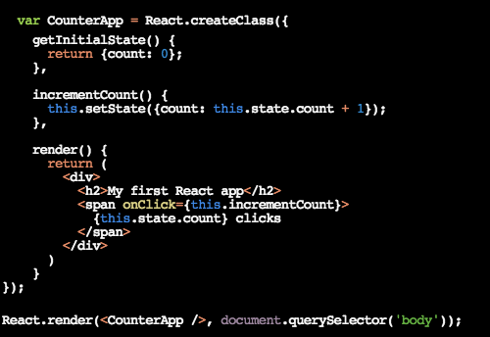
First React App

Slide 12
JSX Du HTML dans votre Javascript !

Slide 13
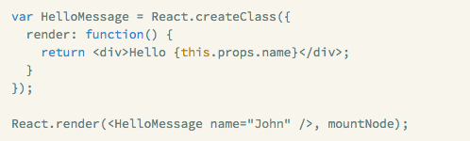
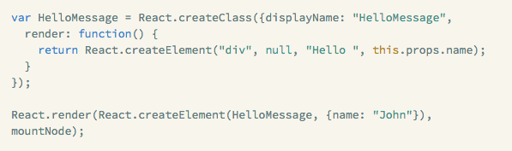
JSX Du HTML dans votre Javascript !

Slide 14
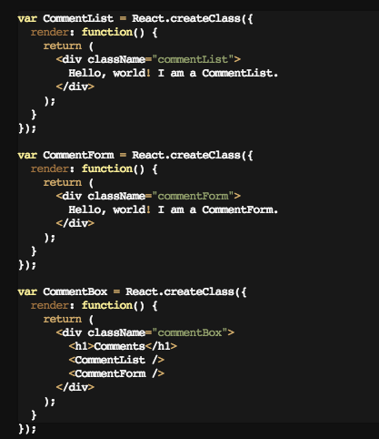
Dans la pratique …

Slide 15
Petit récap
L’app React.js est un “arbre de composants”, c’est tout.
Chaque composants possèdent une fonction “render” qui retourne une partie de l’arbre (subtree of virtual DOM)
La fonction “render” est appelée chaque fois qu’une donnée est modifiée, produisant une modification (ou non) de l’arbre “Virtual DOM”
Un diff est effectué entre le nouveau et l’ancien Virtual DOM, une liste optimisée d’instructions est alors executée sur le DOM.

Slide 16









Quels outils pour créer une app mobile ?
Webviews & basic JS bridge (& hybrid)
Native
Compile to Native binary
Native components via JS bridge

Slide 17
React-Native
Gratuit, Open source avec une license permissive
Live-reload: feedbacks instantannés
Functional UI
Puissance du templating avec Flexbox
API Similaire sur toutes les plateformes, React
Partage de code entre plateformes via JavaScript
Composants UI Natifs
API native de plugin, simple et puissante

Slide 18
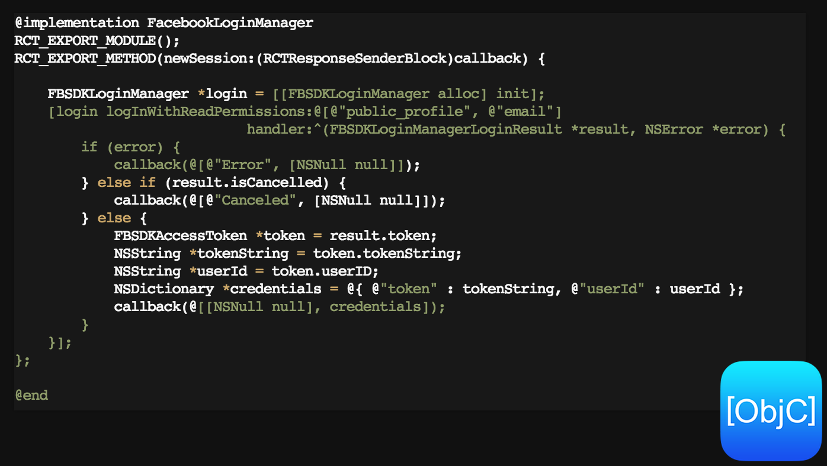

Slide 19
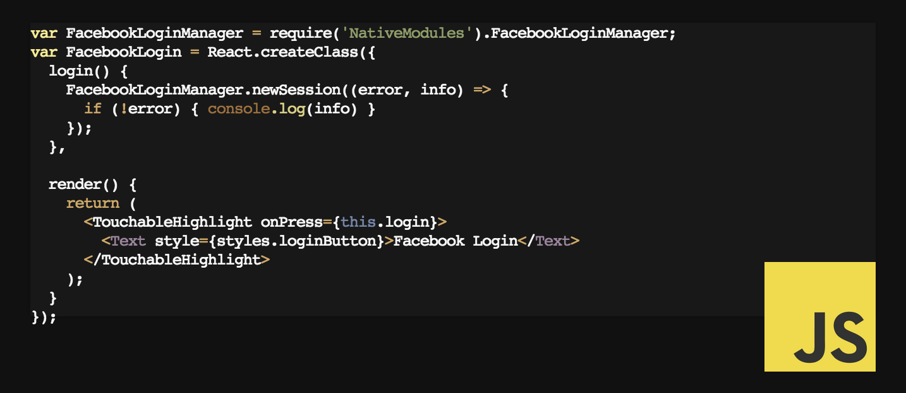

Slide 20

"CSS" via inline styles http://blog.vjeux.com/2014/javascript/react-css-in-js-nationjs.html

Slide 21
Composants natifs (iOS)
View, Text, Image, ScrollView, DatePickerIOS, PickerIOS, ListView,Navigator, SwitchIOS, MapView, AlertIOS, WebView, Touchable, TabBarIOS, SegmentedControlIOS, ActivityIndicatorIOS, CameraRoll, NetInfo, PanResponder, StatusBarIOS, TextInput, SliderIOS, PushNotificationIOS, LinkingIOS, ActionSheetIOS, AsyncStorage, Geolocation, VibrationIOS, Video, Camera, AudioRecorder, etc..

Slide 22
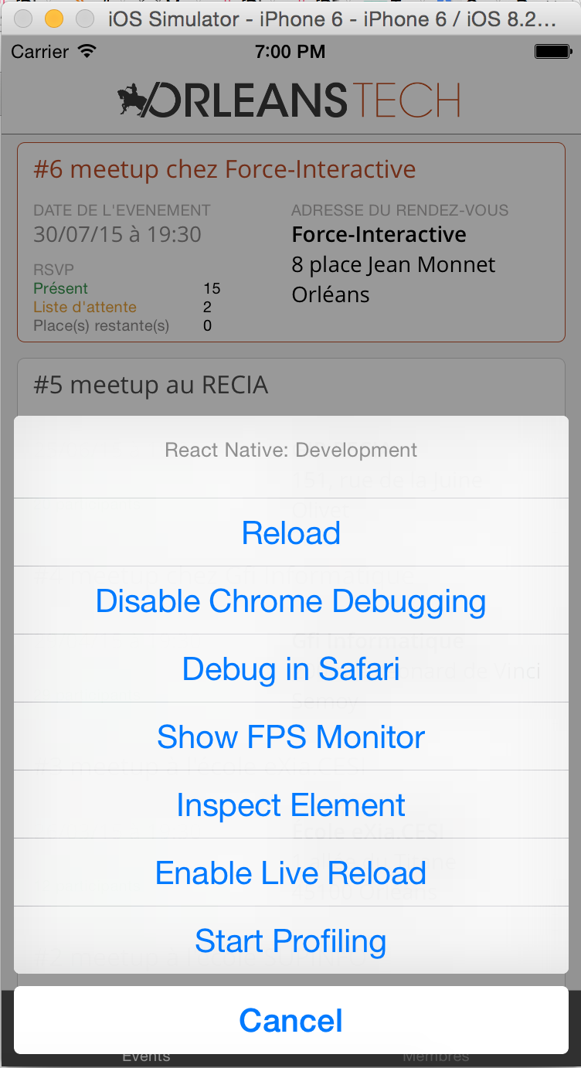

Slide 23
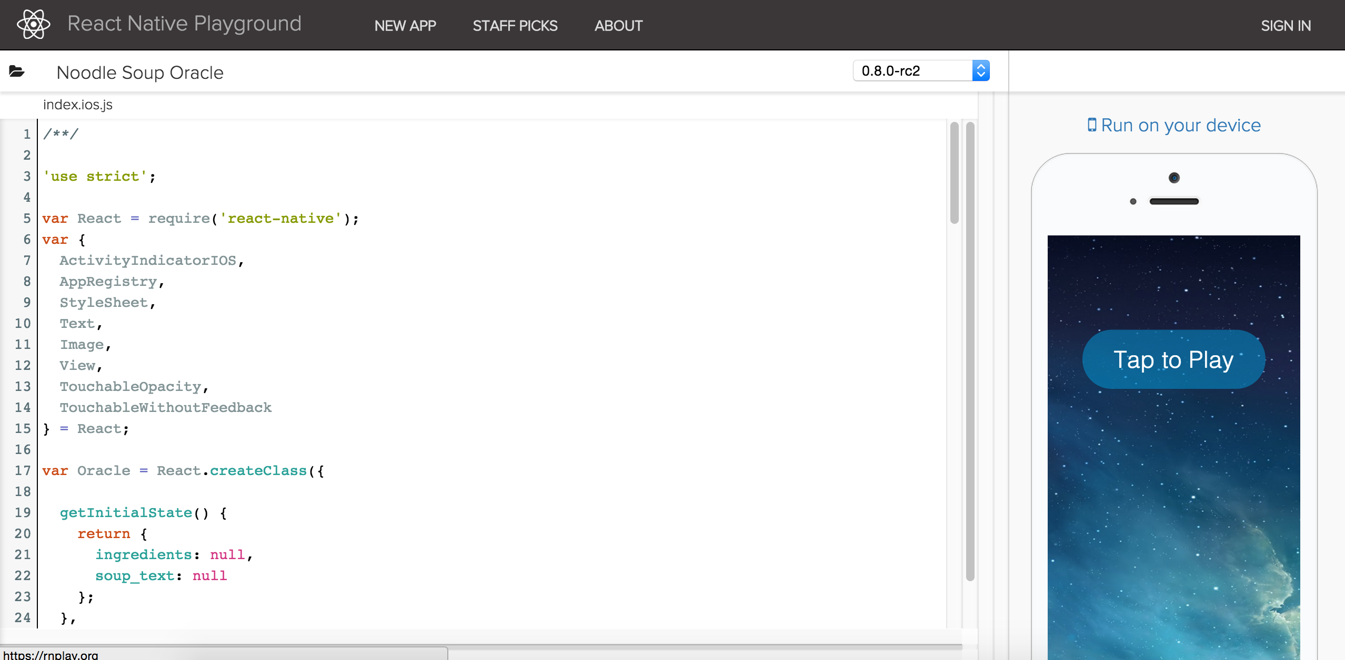

Slide 24
Et maintenant ?
Lisez la documentation de React-Native
Lisez la documentation de React.js
Regardez des vidéos sur egghead.io
Regardez tout ce que @vjeux a publié, en particulier les presentations sur React-Native.
Surfez sur react.parts pour découvrir des composants
Inscrirez-vous à la newsletter de React Native
Rejoignez Reactiflux sur Slack
Lisez les sources de React-Native, c’est abordable, dans la plupart des cas ;-)
Crééz votre app, vos composants et partagez les !

